Slide 1
1장 리액트 입문
props 를 통해 컴포넌트에게 값 전달하기
useState 를 통해 컴포넌트에서 바뀌는 값 관리하기
input 상태 관리하기
https://react.vlpt.us/basic/

Slide 2
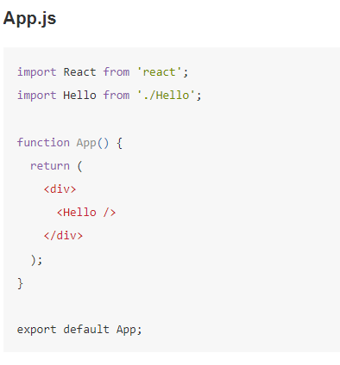
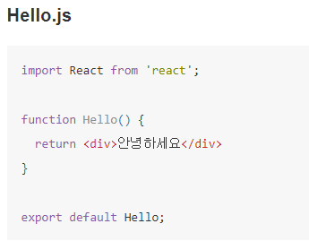
리액트 컴포넌트
리액트 컴포넌트를 만들때는 from을 써서
리액트를 불러옴.
Hello컴포넌트를 만듦.
요소를 반드시 하나의 요소로 묶어야한다 . <div></div> 사용, <></>도 가능
Hello컴포넌트를 불러와서 App컴포넌트에서 Hello컴포넌트를 리턴시킴
Hello컴포넌트를 내보냄. 다른 컴포넌트에서 불러와서 사용가능

Slide 3
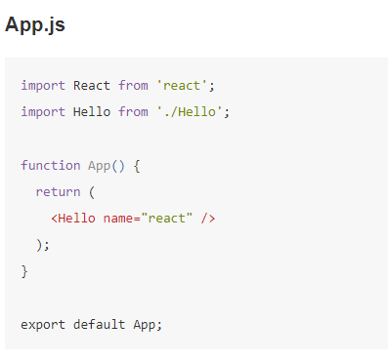
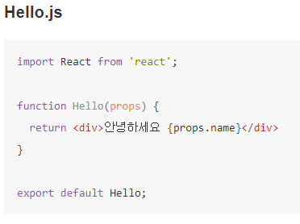
1.props 를 통해 컴포넌트에게 값 전달하기
App컴포넌트에서 Hello컴포넌트로 name이라는 값을 넘겨주고 싶을 때
Props를 통해서 전달한다
Props는 파라미터에서 조회가능
Props 는 객체형태이기때문에 hello컴포넌트에서 쓰고 싶다면 컴포넌트 내부에 { } /* js에서 객체는 {}안에 표현*/ 사용해서 {props.name} 로 작성
Props는 js의 객체이고,
데이터들은 props의 필드로서 컴포넌트 사이에서 파라미터로 전달됨.

Slide 4
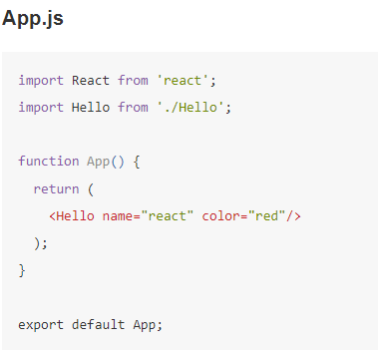
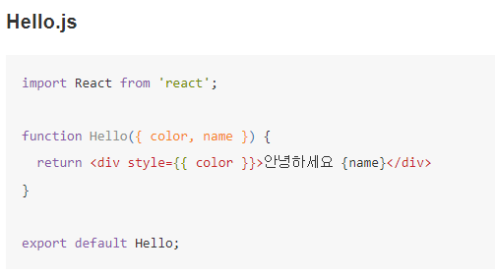
1.props 를 통해 컴포넌트에게 값 전달하기
{color, name}으로 넘겨받고, 컴포넌트 내부에서
작성시에도 { props.color }가 아니라 { color }로 적음
넘겨줄 props가 여러 개일때는
비구조화할당(=구조분해) 사용
// const [name, color] = props
*비구조화할당
const arr = ['가', '나', '다', '라'];
const [ ga, na, da, ra ] = arr
// 가 나 다 라
* 비구조화할당
const [ ga, na, da, ra ] = ['가', '나', '다', '라'];

Slide 5
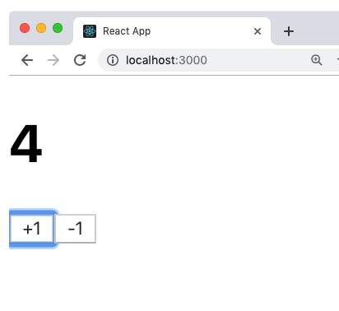
2. useState를 통해 컴포넌트에서 바뀌는 값 관리하기
버튼을 클릭할 때마다
숫자가 올라가는 동적인 값을 만들고 싶다면?

Slide 6
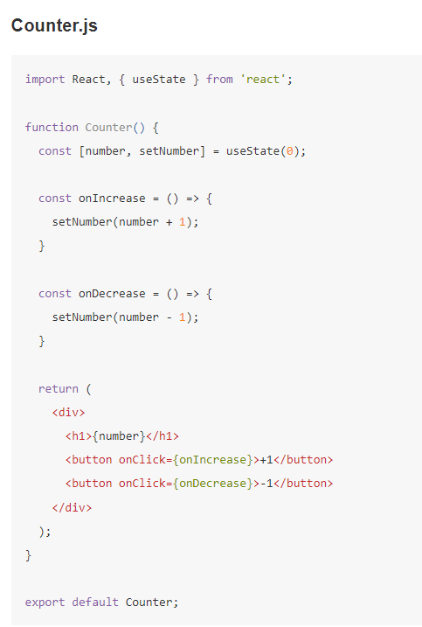
2. useState를 통해 컴포넌트에서 바뀌는 값 관리하기
- 버튼을 클릭할 때마다
숫자가 올라가는 동적인 값을 만들고 싶다면?
useState는 동적인 값( 상태)을 관리하는 함수
const [number, setNumber] = useState(0);
/* 구조분해 사용됨, useState함수가 사용되면 배열을 만들고 number, setNumber에 비구조화할당을 함.
0은 상태의 초기값.
number는 상태변수, setNumber는 number상태갱신함수. */
리액트에서 엘리먼트에 이벤트를 설정할 때에는
on이벤트이름 = { 실행하고 싶은 함수 } 형태로 작성

Slide 7
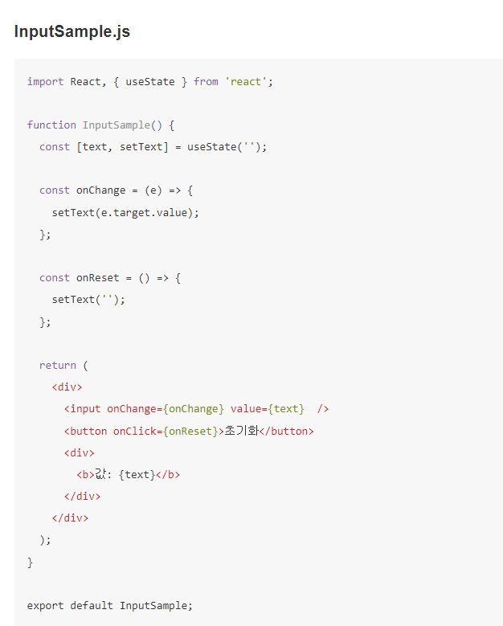
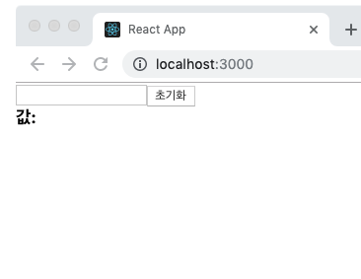
3.input 상태 관리하기
e : 이벤트에 등록하는 함수는 e라는 이벤트 객체를 사용할 수 있음.
e.target : 이벤트 객체 e의 target 은 이벤트가 발생한 DOM을
가리키게 됨.
화살표 함수
( 파라미터 ) => {
함수 본문
return ;
};
VALUE는 내가 입력한 text 값
<input> </input> 태그

